Slide 1
ВЕСНА ИДЁТ…
Музыка и анимация

Slide 2
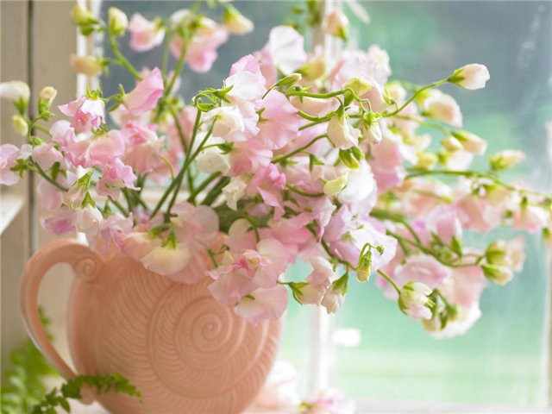
ВЕСНА ИДЁТ…

Slide 3
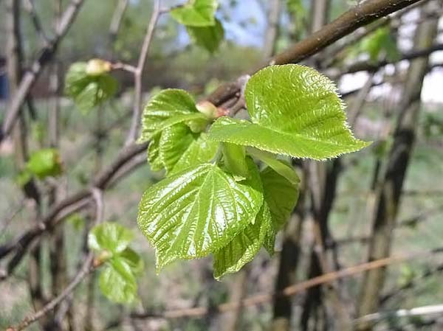

Slide 4
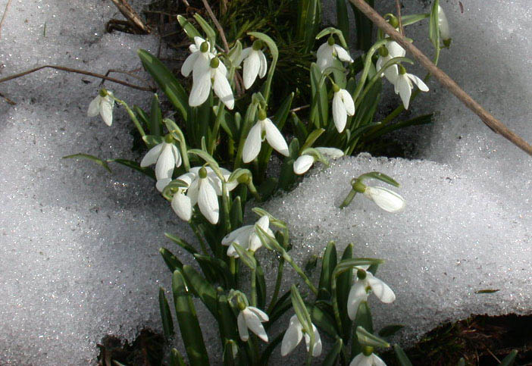
И расцвёл подснежник…

Slide 5
